Slide 1
Тема урока:
Снятие мерок для построения чертежа выкройки фартука
учитель технологии: Малюкина Н.В.

Slide 2
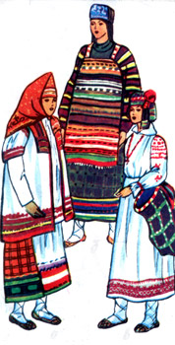
Цель урока:
Научиться снимать мерки для построения чертежа выкройки фартука

Slide 3
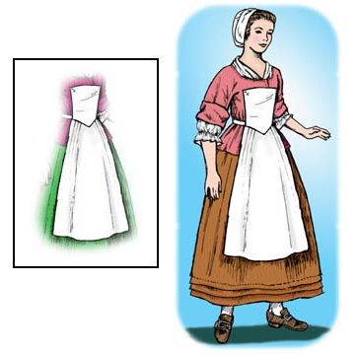
Сведения из истории фартука

Slide 4
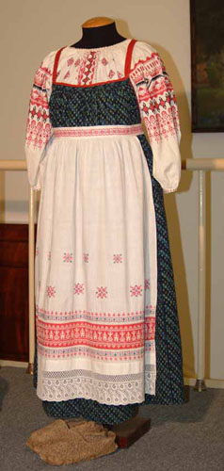
Русский народный костюм
Праздничный передник фабричного и домашнего производства, шился из льняных, хлопчатобумажных, шелковых и шерстяных тканей. Украшался лентами, вышивкой красного цвета с растительной символикой и геометрическими фигурами .

Slide 5
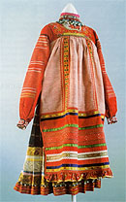
Будничный передник изготавливался из более грубого холста, чем праздничный и, обычно, не орнаментировался.
Передник, повязывающийся на талии, назывался - ПЕРЕДНИЦА, ФАРТУК.

Slide 6
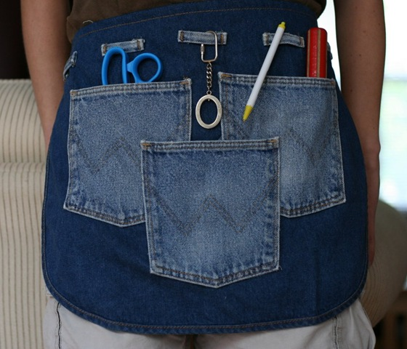
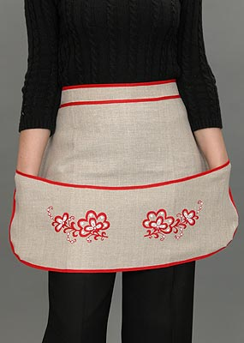
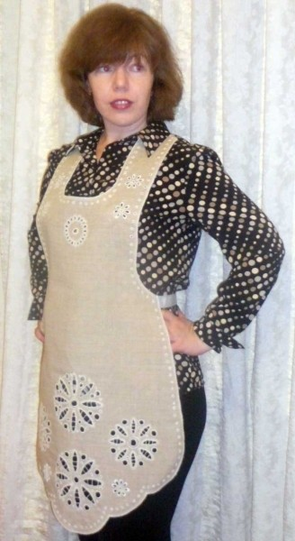
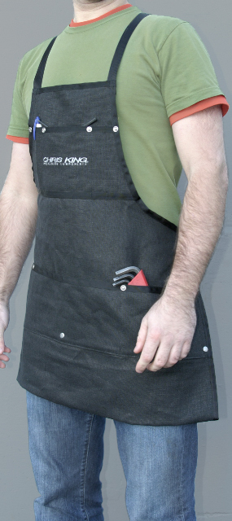
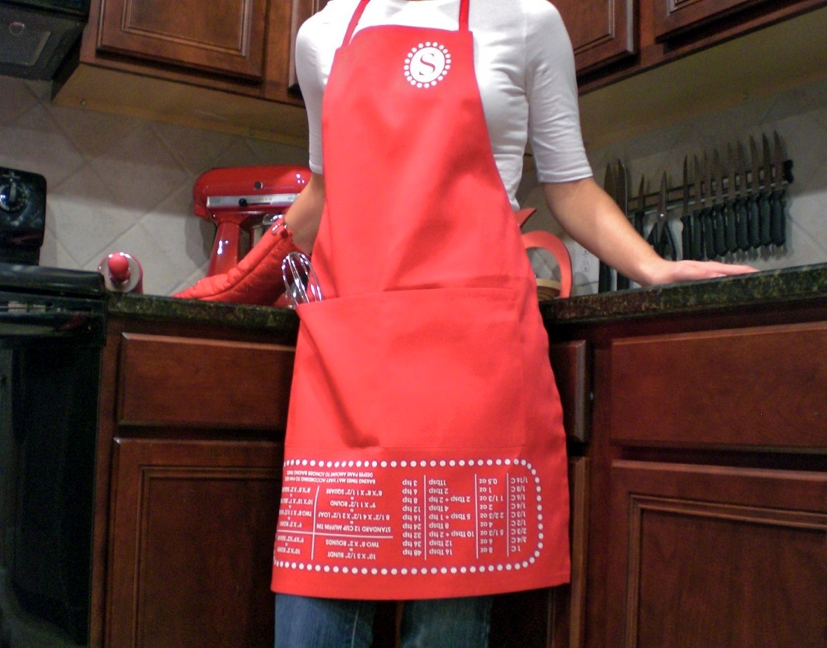
Современные фартуки имеют различное назначение: мужские, женские, повседневные, нарядные, детские

Slide 7
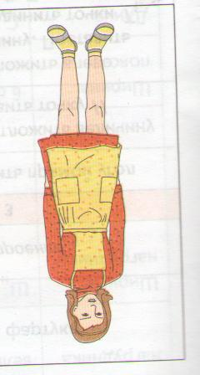
Основные детали фартука
ВЕРХНЯЯ ЧАСТЬ,
НАГРУДНИК
ПОЯС
КАРМАНЫ
НИЖНЯЯ ЧАСТЬ
ФАРТУКА

Slide 8
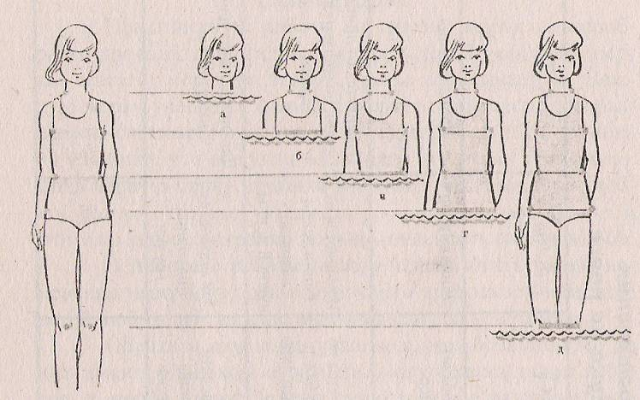
Основные линии фигуры человека
л. шеи
л. груди
л. талии
л. бёдер
л. колена

Slide 9
Физкультминутка
Исходное положение - стоя, руки перед грудью. Выполним рывки руками (линия груди) (темп средний 4-5 раз)
Исходное положение - стоя, руки на пояс (линия талии), выполним наклоны вперёд ,назад, влево, вправо (темп средний 4-5 раз)
Исходное положение - стоя, руки на бёдрах. Круговые движения. (линия бедер). ) (темп средний 4-5 раз)

Slide 10
Мерки
– это основные размеры фигуры человека, полученные путем ее измерения.

Slide 11

Сантиметровая лента
Изобрел в 1810 году французский портной.
Изготавливается лента из полотна или клеенки.
Длина – 150 см, ширина – 1,5-2 см.
На концах ленты имеются металлические заклепки, предохраняющие ее от износа.
Чтобы избежать неточности при измерении, нужно пользоваться одной и той же сантиметровой лентой.

Slide 12
Правила снятия мерок
Мерки снимают по правой стороне
фигуры
Талию предварительно опоясываю тесьмой или шнурком
Измеряемый должен стоять прямо без напряжения
Мерки снимают сантиметровой лентой
При измерении сантиметровую ленту нельзя ослаблять или натягивать.
Мерки длины записывают полностью.
Мерки обхватов записывают в половинном размере
Все величины записывают в сантиметрах

Slide 13
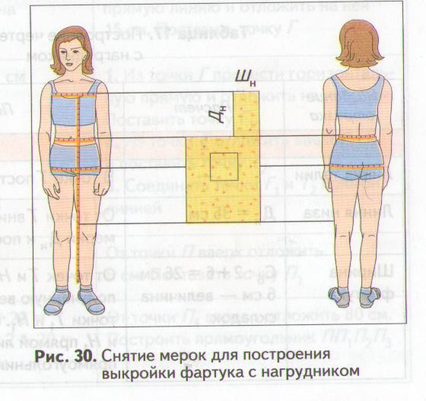
Снятие мерок. Условные обозначения
Ст - Полуобхват талии. Снимается по горизонтали вокруг туловища на уровне талии.
Сб - Полуобхват бёдер. Снимается по горизонтали и вокруг бёдер.
Дн - Длина нагрудника. Снимается от линии талии вверх до желаемой длины.
Днч - Длина нижней части фартука. Снимается от линии талии вниз до желаемой длины.
Дн
Ст
Сб
Днч

Slide 14
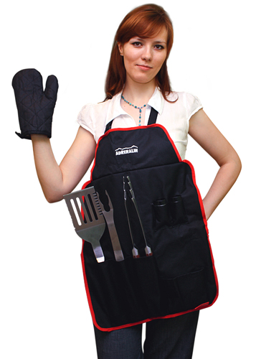
АТЕЛЬЕ МОД

Slide 15
Практическая работа: Снятие мерок и запись результатов измерения в таблицу.
Ф.И. (заказчик)____________________________________________
№ п/п | Условное обоз -е мерок | Наименование | Мои мерки | Контроль
1 2 3 4 | Ст Сб Дн Днч | Полуобхват талии Полуобхват бёдер Длина нагрудника Длина нижней части

Slide 16


Физкультминутка
Упражнение № 1. Исходное положение - основная стойка. На счет «раз» - руки подняли вверх, поработали пальчиками. На счет «два» - перевели в стороны, поработали пальчиками, на счет «три» - руки вперед, на счет «четыре» - стряхнули вниз руки;
Упражнение № 2. Исходное положение - основная стойка. Поднялись на цыпочки, опустились в исходное положение – повторить 2 раза;
Упражнение № 3. Медленно покрутите головой - вправо, влево – повторить 2 раза;
Упражнение № 4. Не поворачивая головы, посмотреть вверх, вниз, вправо, влево,– повторить 2 раза.

Slide 17
Ответить на вопросы по карточкам
1. Для снятия мерок используют инструмент-это………..
2. Сколько нужно снять мерок для построения чертежа фартука?
3. Какие мерки записываются в половинном размере?
4. Какие мерки записываются полностью?
5. Из какой ткани рекомендуется сшить фартук?

Slide 18
Ответы на вопросы
1. Сантиметр
2. Четыре
3. Ст и Сб (полуобхват талии, полуобхват бедер)
4. Дн и Днч (длина нагрудника, длина нижней части)
5. Хлопок, лён

Slide 19

Рефлексия
было интересно…
было трудно…
теперь я могу…
я научилась…
мне захотелось…

Slide 20
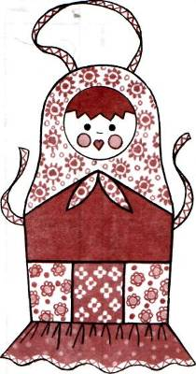
Придумать и нарисовать свой фартук (мальчикам – мужской фартук, девочкам - нарядный)
ДОМАШНЕЕ ЗАДАНИЕ

Slide 21
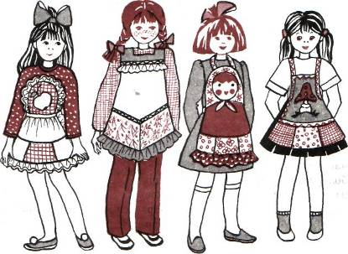
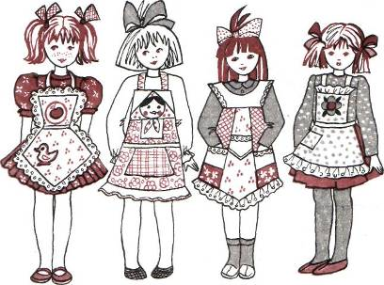
СПАСИБО ЗА УРОК!
Молодцы , вы хорошо поработали!

